Slide 1
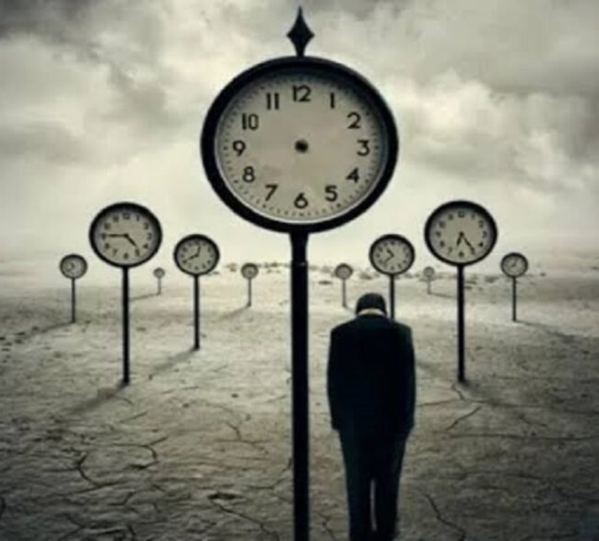
A lenta passagem do século XIX para o XXI no Brasil
20 de março de 2023

Slide 2
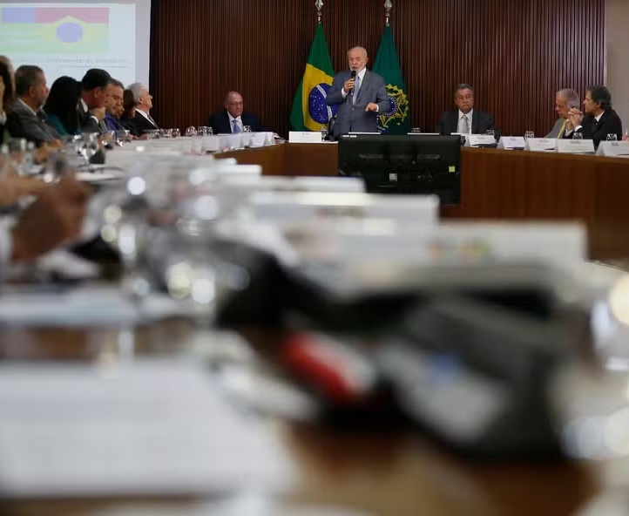
O discurso de Lula aos ministros
“Vamos ter que fazer muito mais”
Brasil não teve golpe porque Bolsonaro foi “covardão”
A religião não pode ser instrumentalizada por partidos
Lula critica 'pessimismo vendido' pela imprensa corporativa

Slide 3
Em seguida, Ministério da Saúde é pressionado
Ao falar dos hospitais federais, a ministra relatou ter dificuldade para encontrar pessoas para o comando das unidades. Ela afirmou ainda que desagradou ao PT ao fazer mudanças nos postos.
Diretor de Ministério da Saúde é exonerado após denúncias em hospitais do RJ
Dengue: Vacinas que não foram usadas serão redistribuídas, anuncia Ministério da Saúde
Centrão aumenta pressão e Lula cobra resultados

Slide 4
Terça quente para Bolsonaro
Jair Bolsonaro e outras 16 pessoas foram indiciadas pela PF na investigação que apura um suposto esquema de falsificação de vacinas
Com o indiciamento, provas serão enviadas à PGR pelo relator, ministro Alexandre de Moraes. Ele deu 15 dias para que a PGR avalie o indiciamento.
Com o indiciamento em mãos, a PGR avalia as provas colhidas na investigação e decide se o material é suficiente para denunciar os 17 acusados
Se optar pela denúncia, a PGR pode mudar a lista de crimes atribuídos aos indiciados, podendo aumentar ou diminuir
Se houver denúncia, o STF decidirá se torna os acusados réus, manda arquivar ou envia os casos à primeira instância

Slide 5
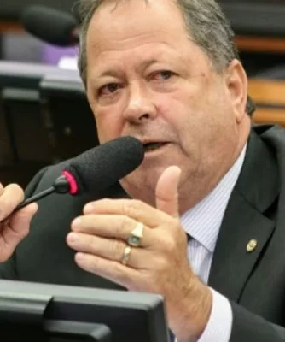
Terça quente para os milicianos do RJ
STF aceitou a delação premiada oferecida pela PF ao ex-policial militar Ronnie Lessa
Lessa citou o Deputado Chiquinho Brazão na delação sobre assassinato de Marielle
João Francisco Inácio Brazão, mais conhecido como Chiquinho Brazão, é empresário, comerciante e político brasileiro, filiado ao União Brasil
Em seu gabinete, já recebeu de miliciano acusado de duplo homicídio a esposa de líder do Comando Vermelho (CV) condenada por envolvimento com o tráfico de drogas

Slide 6
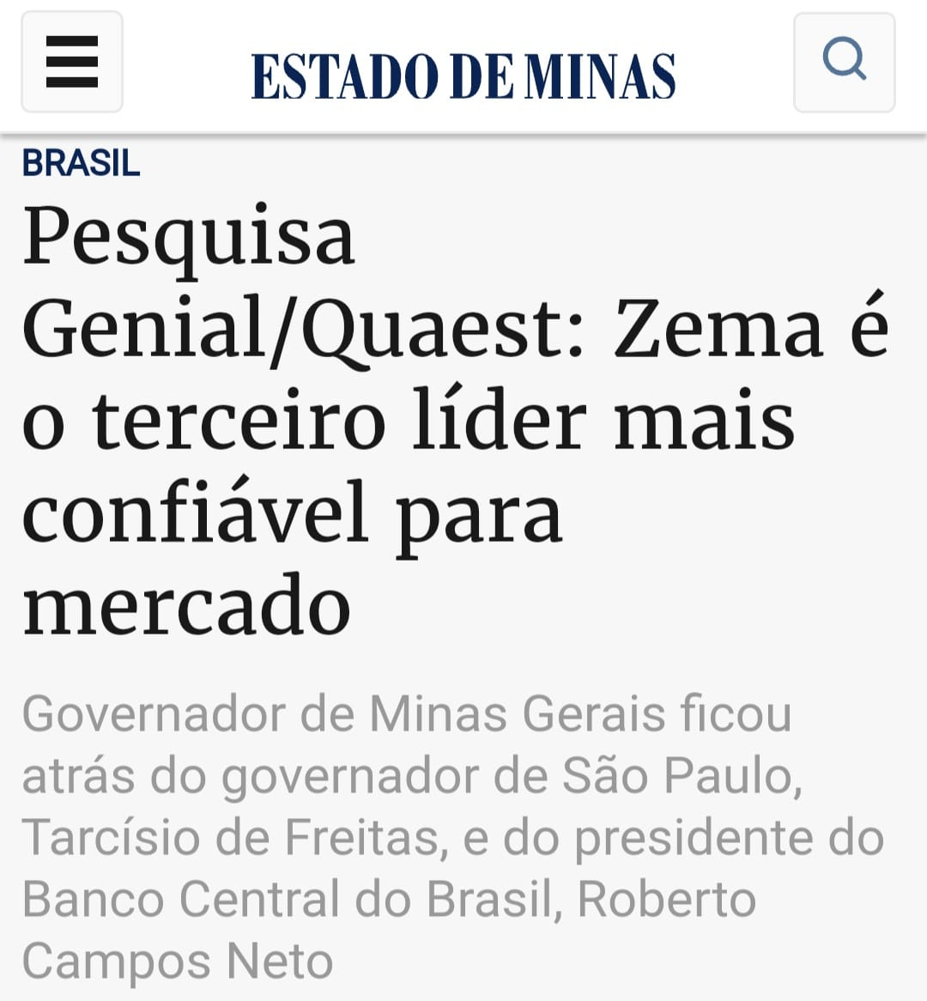
A cabeça do mercado financeiro presa ao extremismo

Slide 7
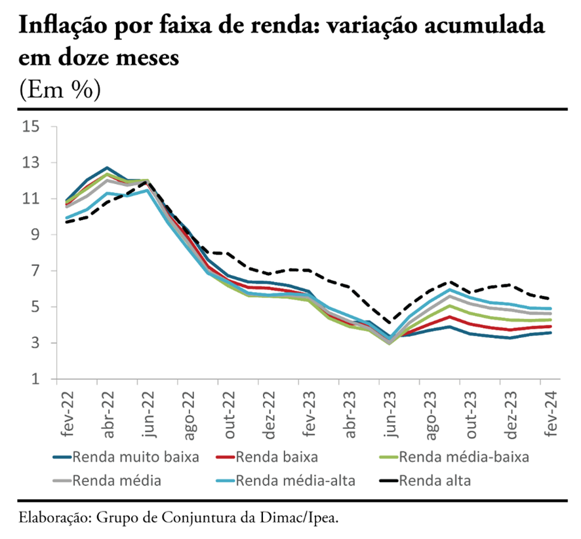
A inflação corrói a esperança dos pobres brasileiros
IPEA indica aumento do custo da batata, cenoura e transporte público na vida dos mais pobres

